Slide 1
Catan Térkép Generátor Online Eszköz a Kiegyensúlyozott Játékért
Made by: Neumann Máté Soma (VRRPKR)

Slide 2
Téma Leírása (1)
A játékról
A Catan egy stratégiai társasjáték, amelyet Klaus Teuber tervezett, és 1995-ben jelent meg először. 3-4 játékos számára készült (kiegészítőkkel 5-6 fő is játszhat), és egy fiktív szigeten, Catanon játszódik, ahol a játékosok telepesekként erőforrásokat gyűjtenek, kereskednek, és településeket, utakat, valamint városokat építenek.
Alapvető problémák
Meglévő eszközök
A játéktábla hatszögletű mezőkből áll, amelyek egy-egy erőforrást jelölnek (tégla, sivatag, érc, juh, búza, fa), és mindegyikhez tartozik egy 2 és 12 közötti szám. A kiegyensúlyozatlan térképek (pl. azonos erőforrások vagy számok egymás mellett) méltánytalan előnyöket vagy hátrányokat okozhatnak, csökkentve a játék élvezetét.
A meglévő Catan-térkép generátorok (pl. a referencia weboldal) gyakran elavult, nem felhasználóbarát kinézettel rendelkeznek, ami rontja a használati élményt. A nem reszponzív felületek nem felelnek meg a modern böngészők és eszközök elvárásainak, így nem nyújtanak vonzó vagy intuitív megoldást.

Slide 3
Téma Leírása (2)
Megoldás
Egy webalapú Catan Térkép-Generátor készítése, amely böngészőben fut, és kiegyensúlyozott, testreszabható térképeket hoz létre. A játékosok szabályokat állíthatnak be a térkép generálásának módosítására.
A felületet újraterveztem, hogy felhasználóbarát és vizuálisan vonzó legyen. A Bootstrap segítségével reszponzívvá tettem, így különböző méretű eszközökön is esztétikusan jelenik meg.
Szabályok
Szabályok indoklása
6 & 8 can touch
2 & 12 can touch
Same numbers can touch
Same resources can touch
Randomize ports
Varied resource numbers
Az első négy szabály a kiegyensúlyozott térképhez szükséges, míg az utolsó kettőt (véletlenszerű kikötők, változatos erőforrás-számok) én vezettem be, hogy növeljem az eloszlás sokszínűségét és a játék méltányosságát.

Slide 4
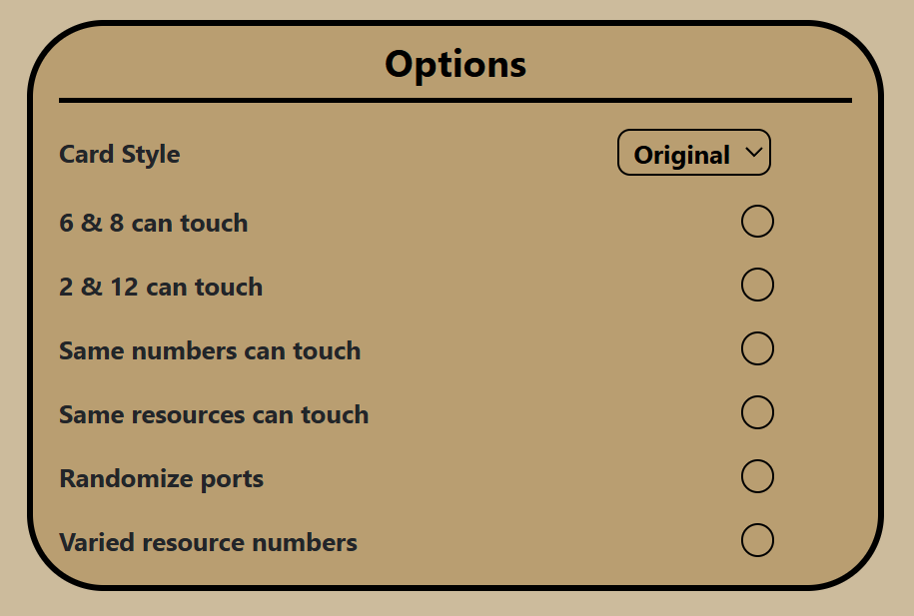
Technikai Leírás (1)
Szabályok leírása
6-os és 8-as érintkezhet: Engedélyezi, hogy a 6-os és 8-as számú mezők egymás mellé kerüljenek.
2-es és 12-es érintkezhet: Engedélyezi, hogy a 2-es és 12-es számú mezők egymás mellé kerüljenek.
Egyező számok érintkezhetnek: Lehetővé teszi, hogy azonos számú mezők szomszédosak legyenek.
Egyező erőforrások érintkezhetnek: Lehetővé teszi, hogy azonos erőforrású mezők szomszédosak legyenek.
Véletlenszerű kikötők: A kikötőket véletlenszerűen helyezi el a térkép körüli tengeri mezőkön.
Változatos erőforrás-számok: Biztosítja, hogy azonos erőforrásokhoz különböző számok tartozzanak.

Slide 5
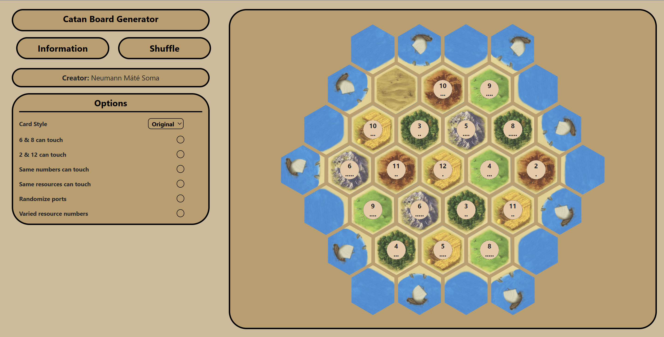
Technikai Leírás (2)
Újratervezett UI
A legnagyobb kihívás a felület modernizálása volt, hogy jobb használati élményt nyújtson. Egy vizuálisan vonzó, félig minimalista dizájnt készítettem, amely a Bootstrap segítségével reszponzív és eszközfüggetlen.

Slide 6

UI Leírása (1)
Weboldal áttekintés
A weboldal reszponzív, felhasználóbarát felületet kínál kiegyensúlyozott Catan-térképek generálására, fejléccel, opciók sávval és interaktív térképráccsal.

Slide 7
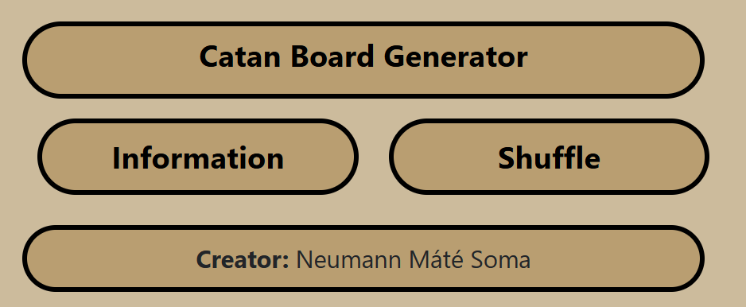
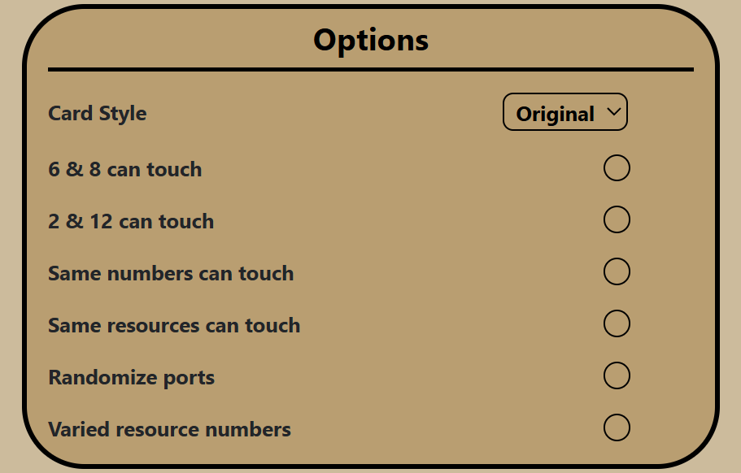
UI Leírása (2)
A bal oldal
Fejléc
Beállítások
A fejlécet egyszerűre és informatívra terveztem, tartalmazza a címet, egy információs képernyő gombot és egy keverés gombot.
Az beállítások sáv tetején egy téma-választó található, ahol a játékos különböző kártyastílusok közül választhat. Alatta egy szabály-választó van, amellyel a játékos ki-/bekapcsolhatja a szabályokat.

Slide 8
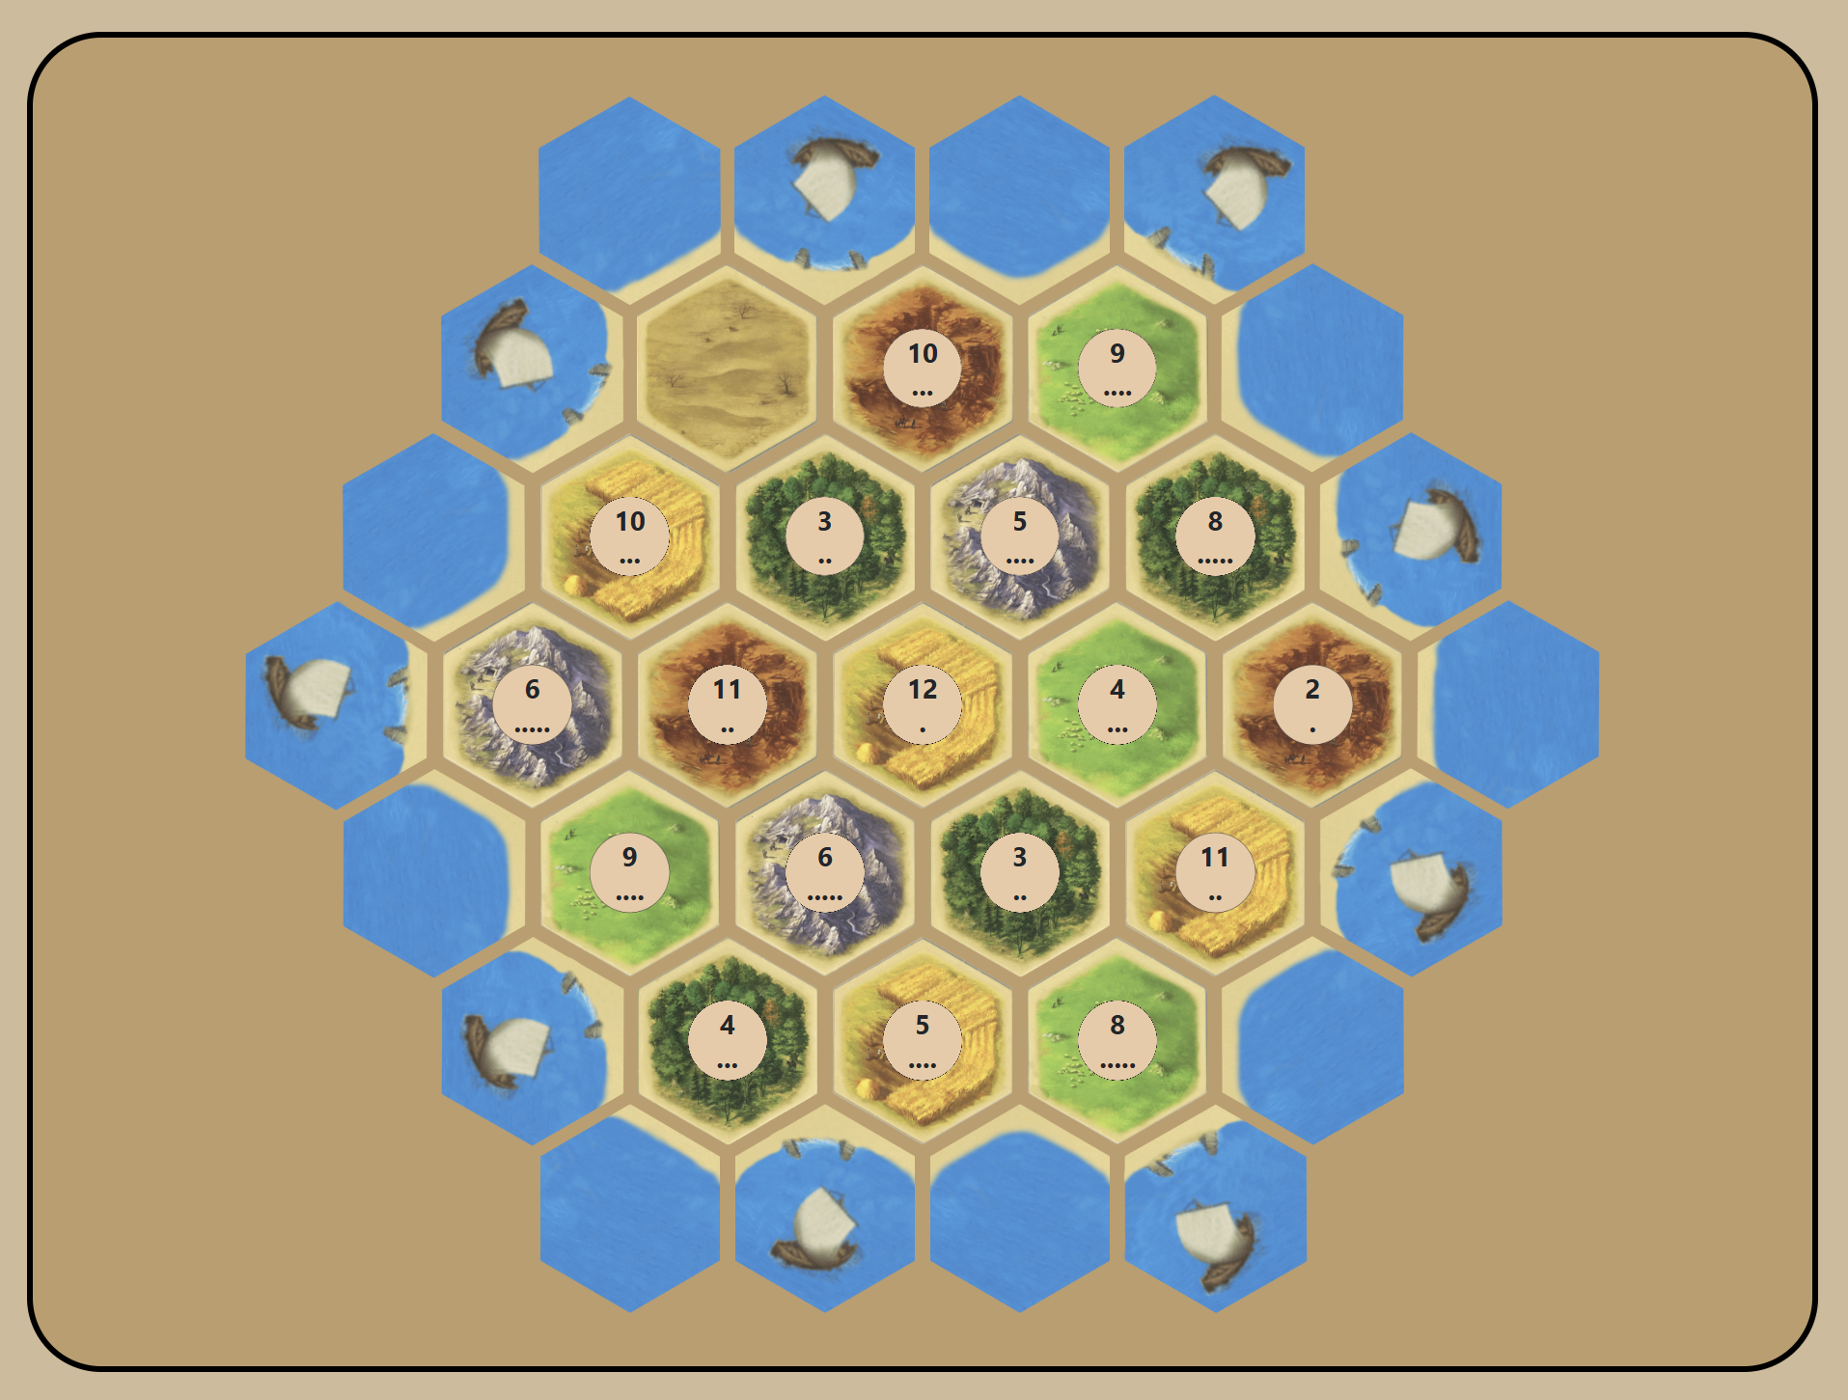
UI Leírása (3)
A jobb oldal
Térkép
Ez volt a projekt legnehezebb része. Hatszögletű rácsot kellett készítenem, különösen nehéz volt a sorokat egymásra helyezni. A mezők margóját manipuláltam a helyes elhelyezéshez. Egy mező egy div-ből áll, amelynek háttere a kártya képe, rajta egy körrel, amely a hozzá tartozó számot mutatja. A szám alatt pontok jelzik annak valószínűségét.

Slide 9
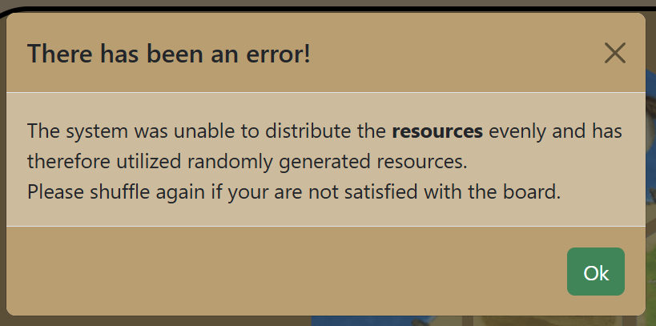
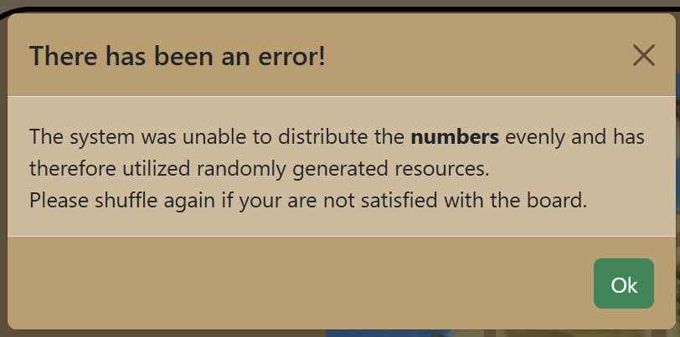
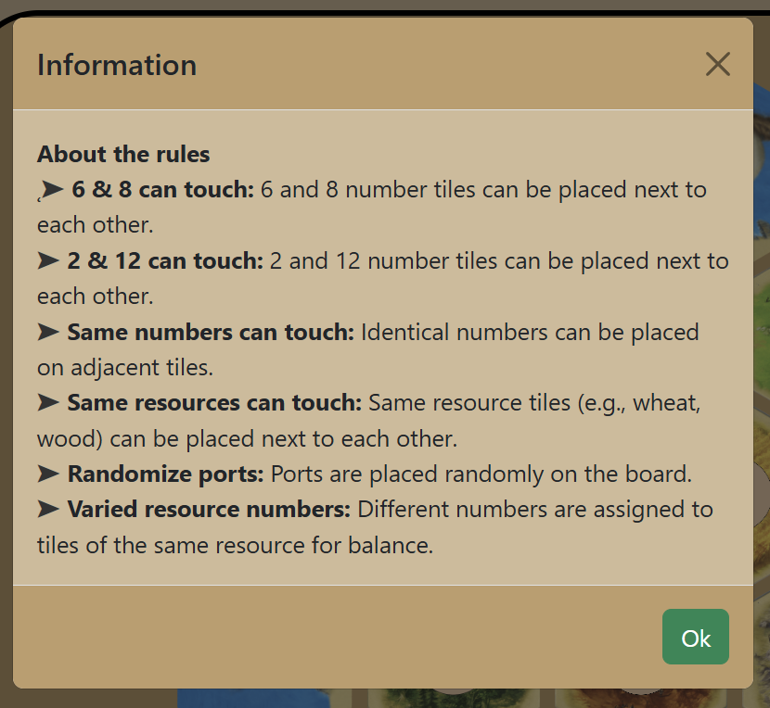
UI Leírása (4)
Modal ablakok
Koncepció
Kezdetben figyelmeztető ablakokat használtam, de ezeket unalmasnak találtam, ezért modál ablakokat írtam az információk és hibák megjelenítésére.
Hiba modálok
A térkép generálásakor az algoritmus hibás térképet hozhat létre, ahol egy vagy több szabály nem teljesül.
Információs modál
Az információs modál a térkép-generálás részleteit vagy útmutatást jelenít meg.

Slide 10
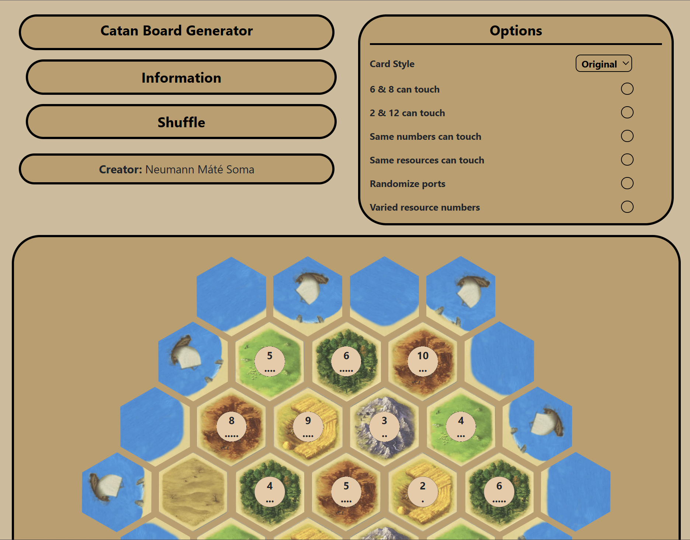
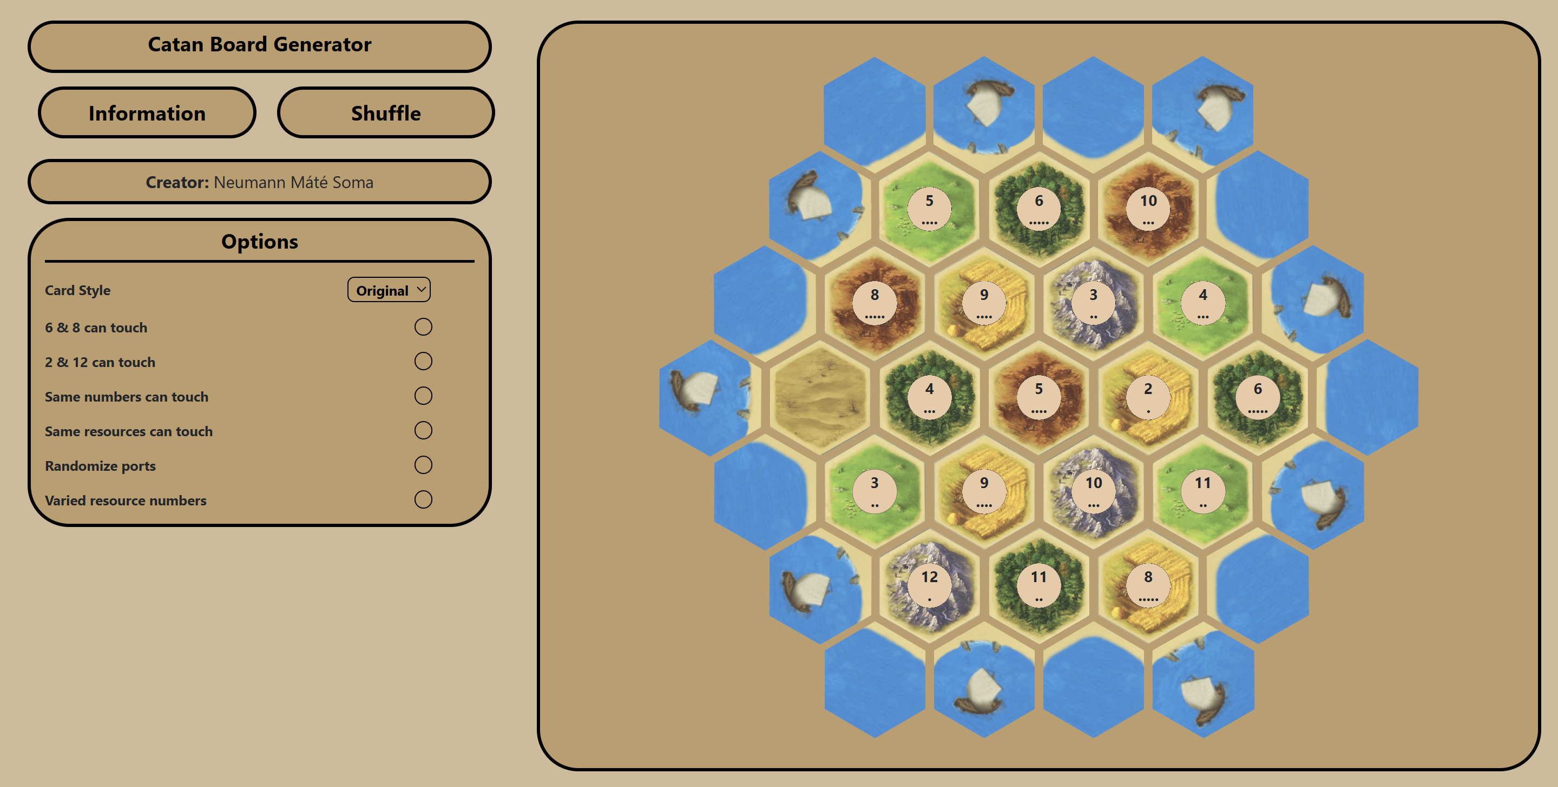
UI Leírása (4)
Reszponzivitás
Koncepció
I wanted to make the website available for more device size, without a decrease in user experience. The website is compatible with Bootstrap extra large, large, medium and small devices.
Large
Extra Large

Slide 11
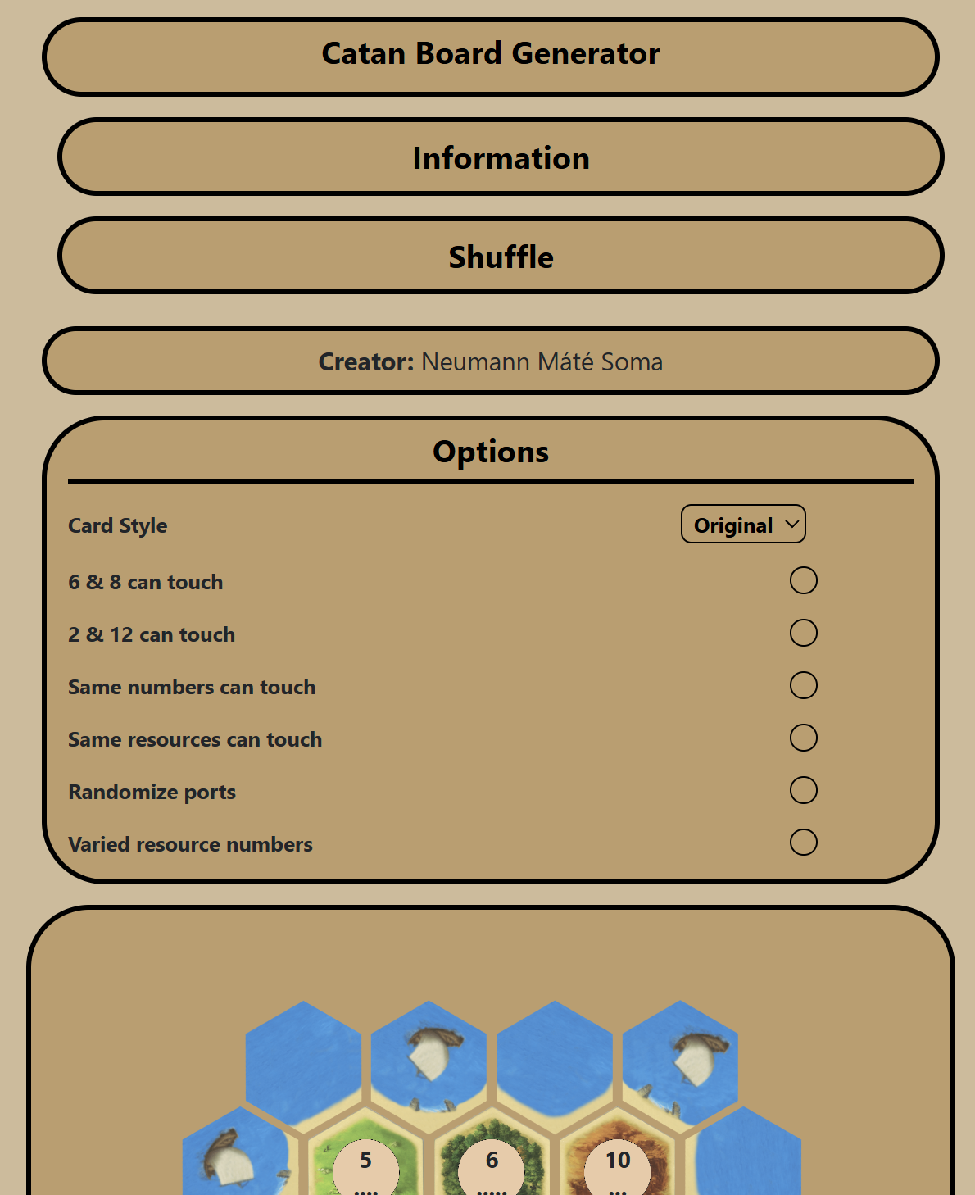
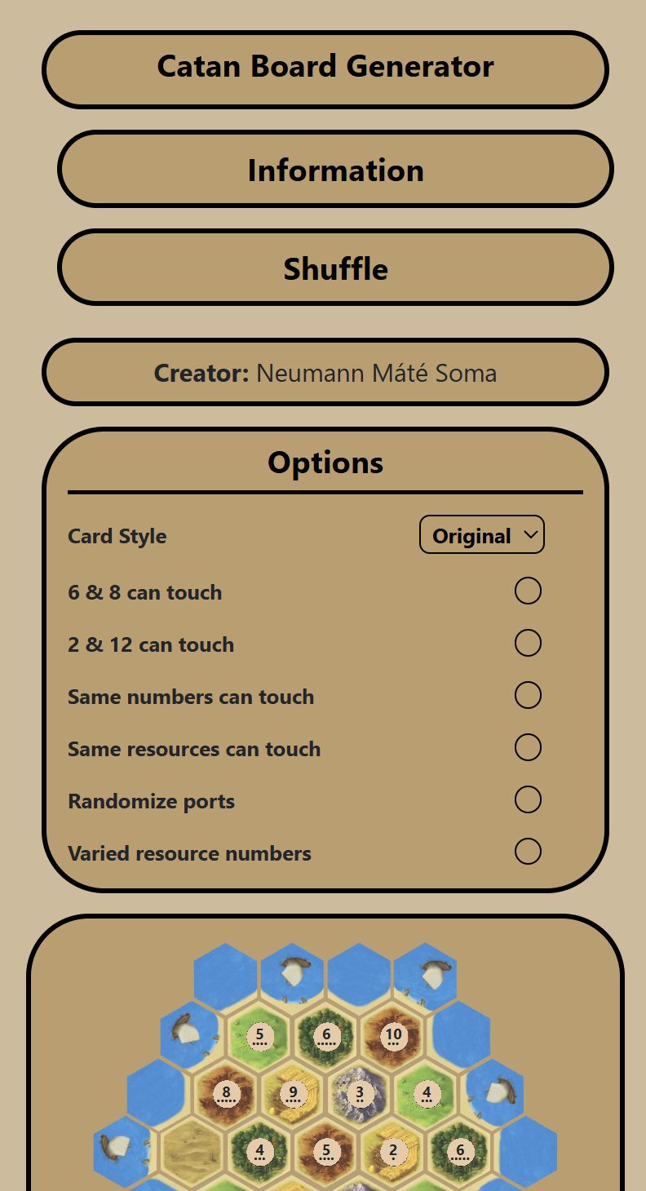
UI Leírása (5)
Reszponzivitás
Concept
I wanted to make the website available for more device size, without a decrease in user experience. The website is compatible with Bootstrap extra large, large, medium and small devices.
Medium
Small

Slide 12
Az Algoritmus
Koncepció
Először az erőforrásokat osztom ki: véletlenszerűen generálok egy térképet, majd érvényesítem. Ha az érvényesítés sikertelen, új térképet generálok, maximum 10 000 próbálkozásig. Ha ez sem sikerül, egy véletlenszerű térképre térek vissza, és hibaüzenettel értesítem a felhasználót. A számok elhelyezése ugyanilyen logikát követ. A térkép generálása után megjelenítem, vagyis végigjárom a térképet, és minden mezőt a megfelelő div-be helyezek. Ezután az algoritmus ellenőrzi, hogy a kikötőket véletlenszerűen kell-e elhelyezni, és ennek megfelelően helyezi el őket.

Slide 13
További Lehetőségek
Expansion version
A Catan kiegészítő változata 5-6 játékost támogat, több mezővel a térképen.
Seafarers version
A térkép további szigeteket tartalmaz, amelyeket hajókkal lehet meghódítani. A generálási folyamat ugyanaz, de további szigetek lennének a térképen.
Térkép mentése
A térkép JSON vagy PNG formátumban menthető lenne, így a játékosok elmenthetnék a kedvenc térképeiket.
Nyelvi integráció
A weboldal több nyelvre fordítható lenne, így világszerte több játékos használhatná.

Slide 14
Vége
Köszönöm a figyelmet!
Kérdéseket és visszajelzéseket szívesen fogadok.

